Slide 1



Slide 2


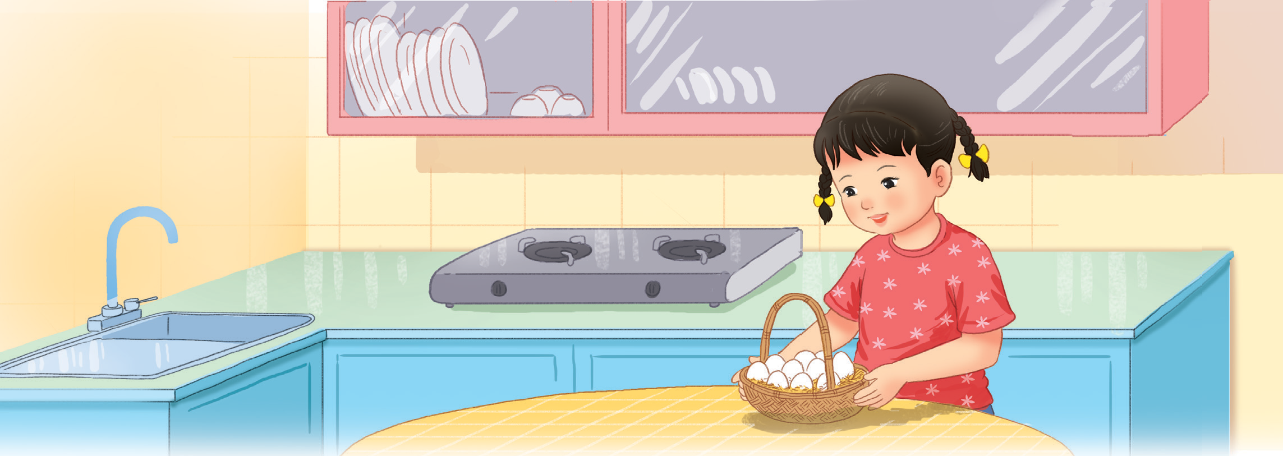
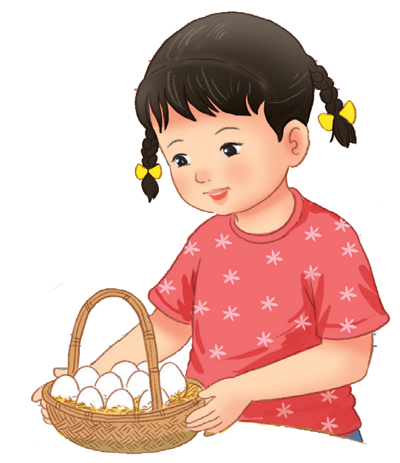

Slide 3
Hà có giỏ trứng gà.
Hà có giỏ trứng gà.

Slide 4


BÀI 17: G g Gi gi

Slide 5


Slide 6

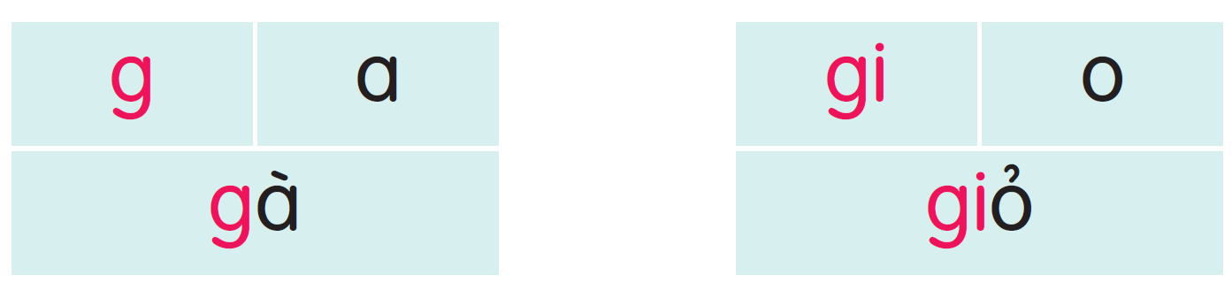
g
gi
gỗ
gụ
giá
giò
giỗ
ga

Slide 7
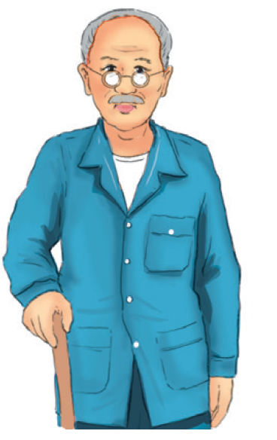
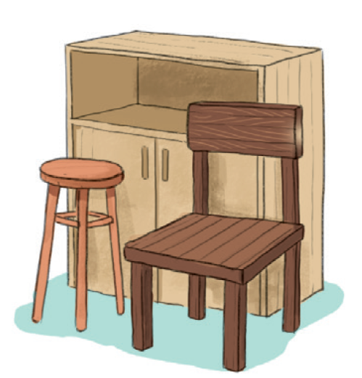
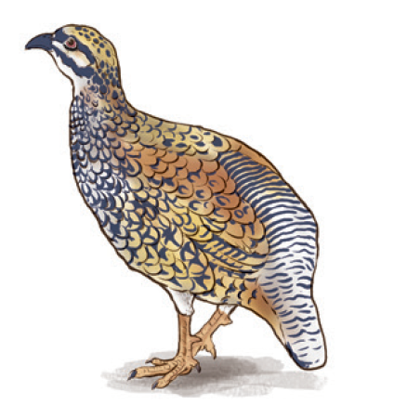
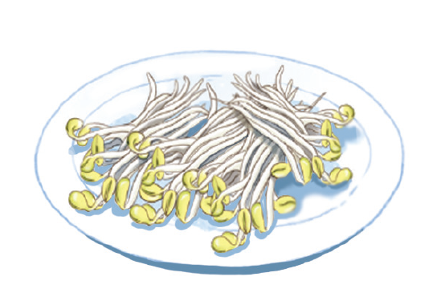
gà gô
đồ gỗ
giá đỗ
cụ già

Slide 8
g
gi
gỗ
gụ
giá
giò
giỗ
ga
gà gô
đồ gỗ
giá đỗ
cụ già

Slide 9


Slide 10

Bà che gió cho ba chú gà.

Slide 11


Slide 12



Slide 13
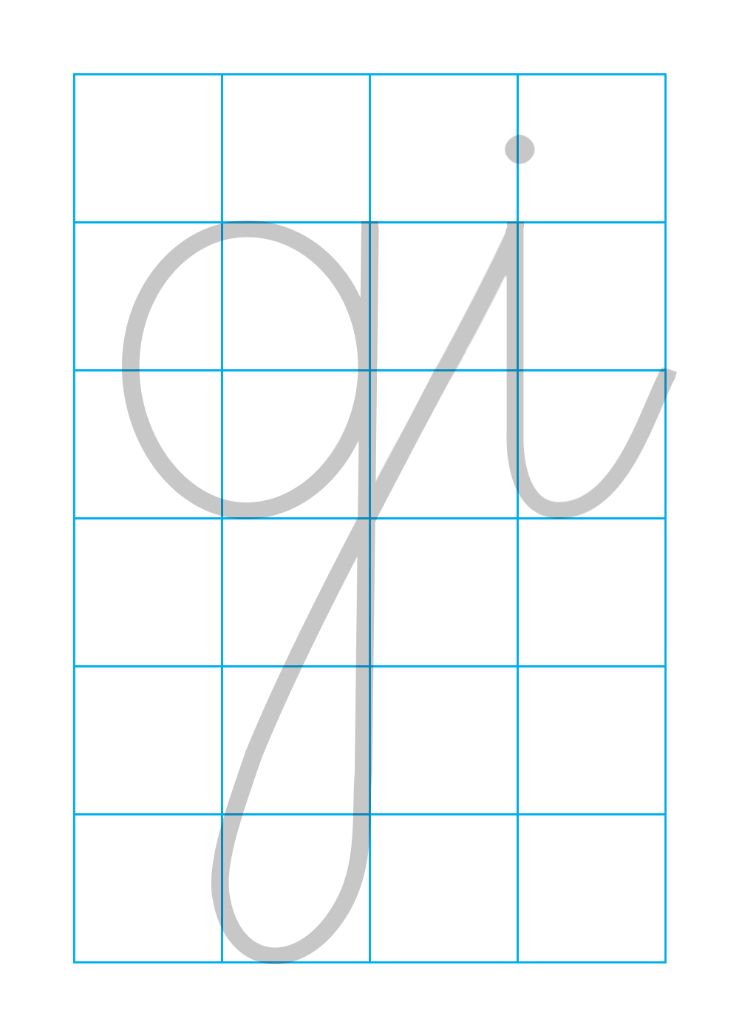

Slide 14
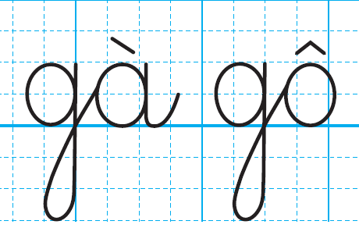
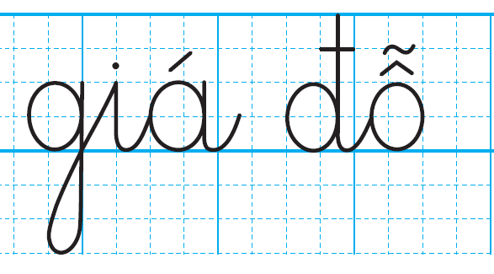

Slide 15


Slide 16


Vật nuôi

